Slide 1




Екатерина Комарова
Чистая помощь
Социально - экологический проект

Slide 2

Актуальность
Социально-экологический проект "Чистая помощь", родился в 2020 году с целью оказания помощи в вывозе мусора и вторсырья тем, кто не может выйти из дома - пенсионерам и маломобильным гражданам.
Изначально пандемия 2020 года показала, что такая помощь необходима тем, кто в силу болезни оказался запертым дома. Сейчас опасность ковида немного снизилась, однако по-прежнему поступают многочисленные заявки от пожилых людей и инвалидов, для которых тяжело добираться до контейнерных площадок или спускаться с верхних этажей домов без лифта.

Slide 3
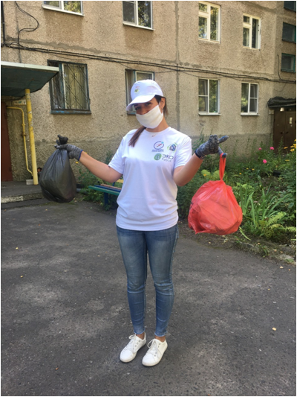
Цель проекта
Оказание бесплатной помощи пенсионерам и жителям с ограниченными возможностями в сборе и выносе мусора и вторсырья от двери квартиры.

Slide 4
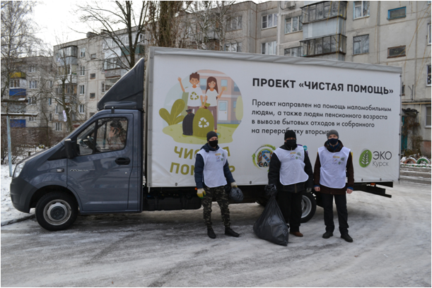
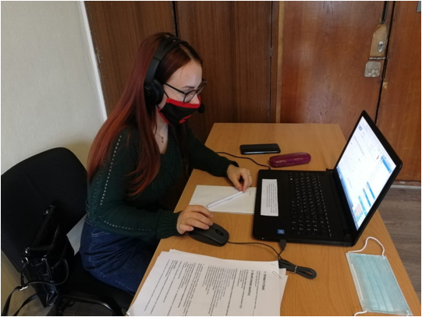
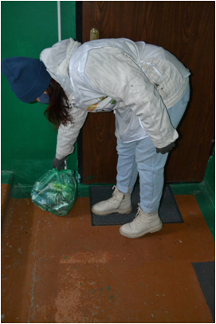
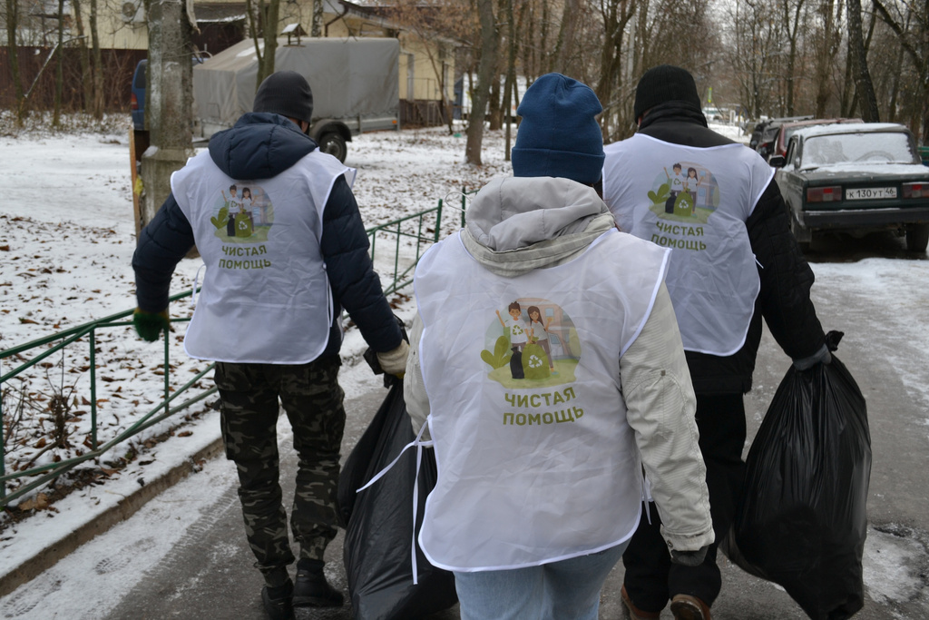
Участники проекта:
Экологическое движение «ЭкоКурск»
Ресурсный центр добровольчества Курской области
АО «САБ по уборке города Курска»

Slide 5
1. Организовать сбор заявок от нуждающихся в помощи.
2. Сформировать базу заявок и продумать оптимальный маршрут для машины с волонтерами.
3.Организовать постоянную помощь заявителям.
Задачи проекта

Slide 6
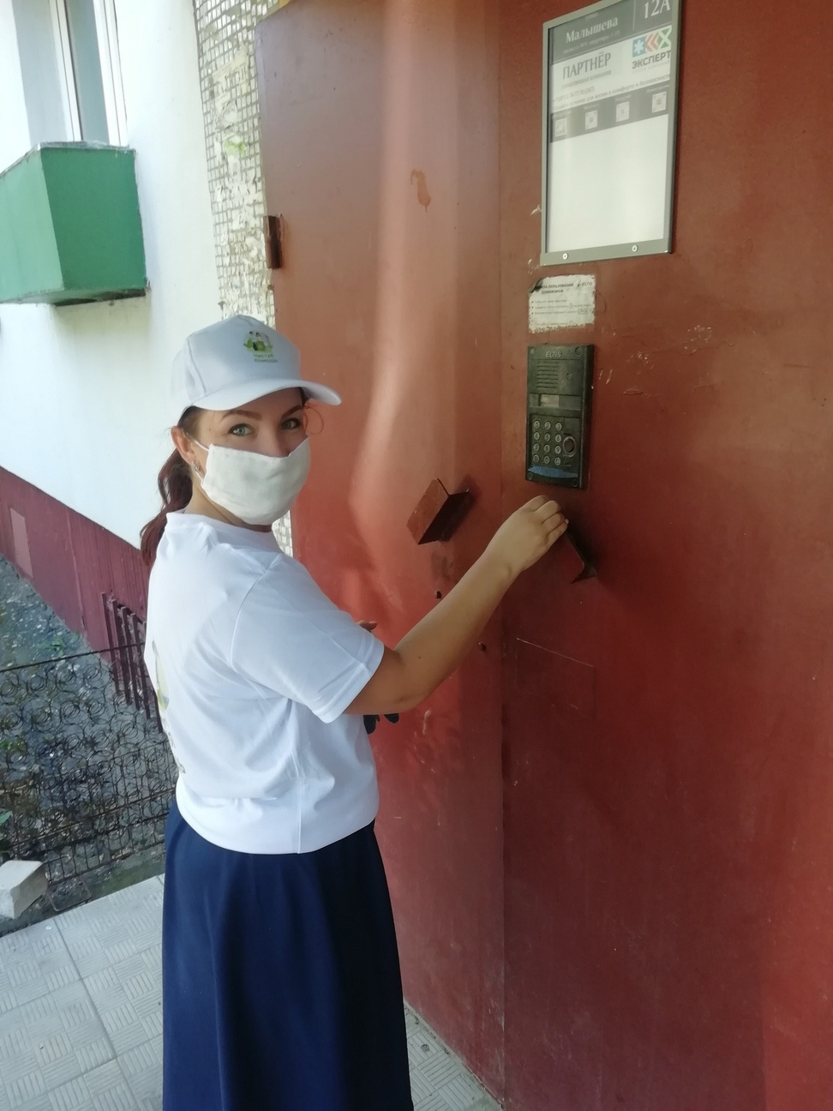
Сбор осуществляется участниками проекта (волонтерами и сотрудниками САБ) в пакетированном виде от квартир жителей. Далее собранные отходы перемещаются в контейнеры для мусора, а собранное вторсырье отправляется на переработку.
Механизм работа проекта:
Оповещение населения о проекта – листовки, плакаты, СМИ.
Сбор заявок – по телефону РЦД (37-01-59), с занесением в таблицу.
Составление маршрута.
Волонтеры составляют маршрут следования машины.
Предоставление помощи.
После получения заявки, сотрудники «САБ» и волонтеры, имея список и контакты благополучателей, отправляются по адресам.
Безопасность благополучателей.
Все участники акции носят брендированную одежду. Для того, чтобы исключить контакт – после звонка в домофон, благополучатель выставляет пакеты за дверь, а волонтеры забирают их.

Slide 7
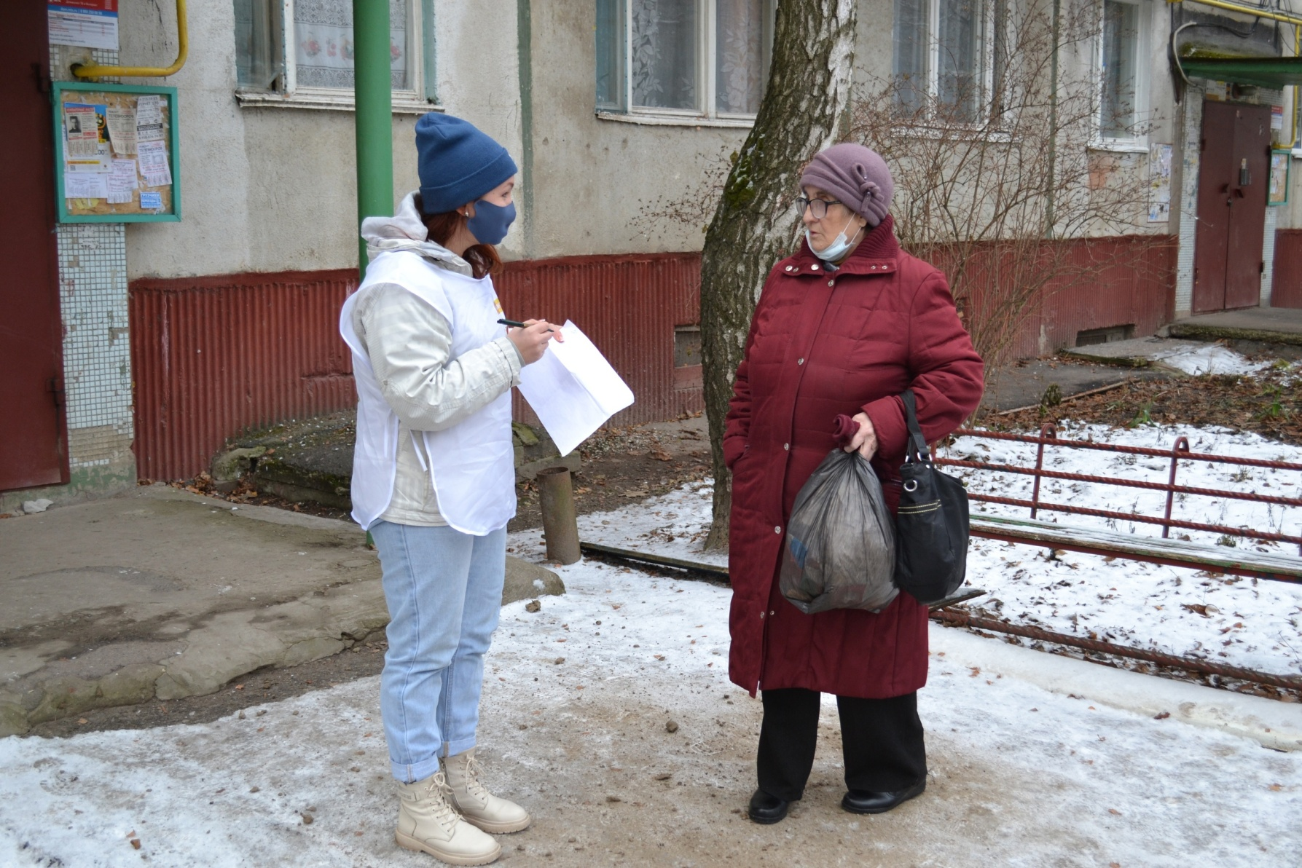
Результаты
проекта
С ноября 2020 было обработано более 480 заявок от жителей города Курска.
Сегодня более 140 заявителей получают помощь на постоянной основе.
Так, в 2023 году помощь была оказана 7280 раз.

Slide 8
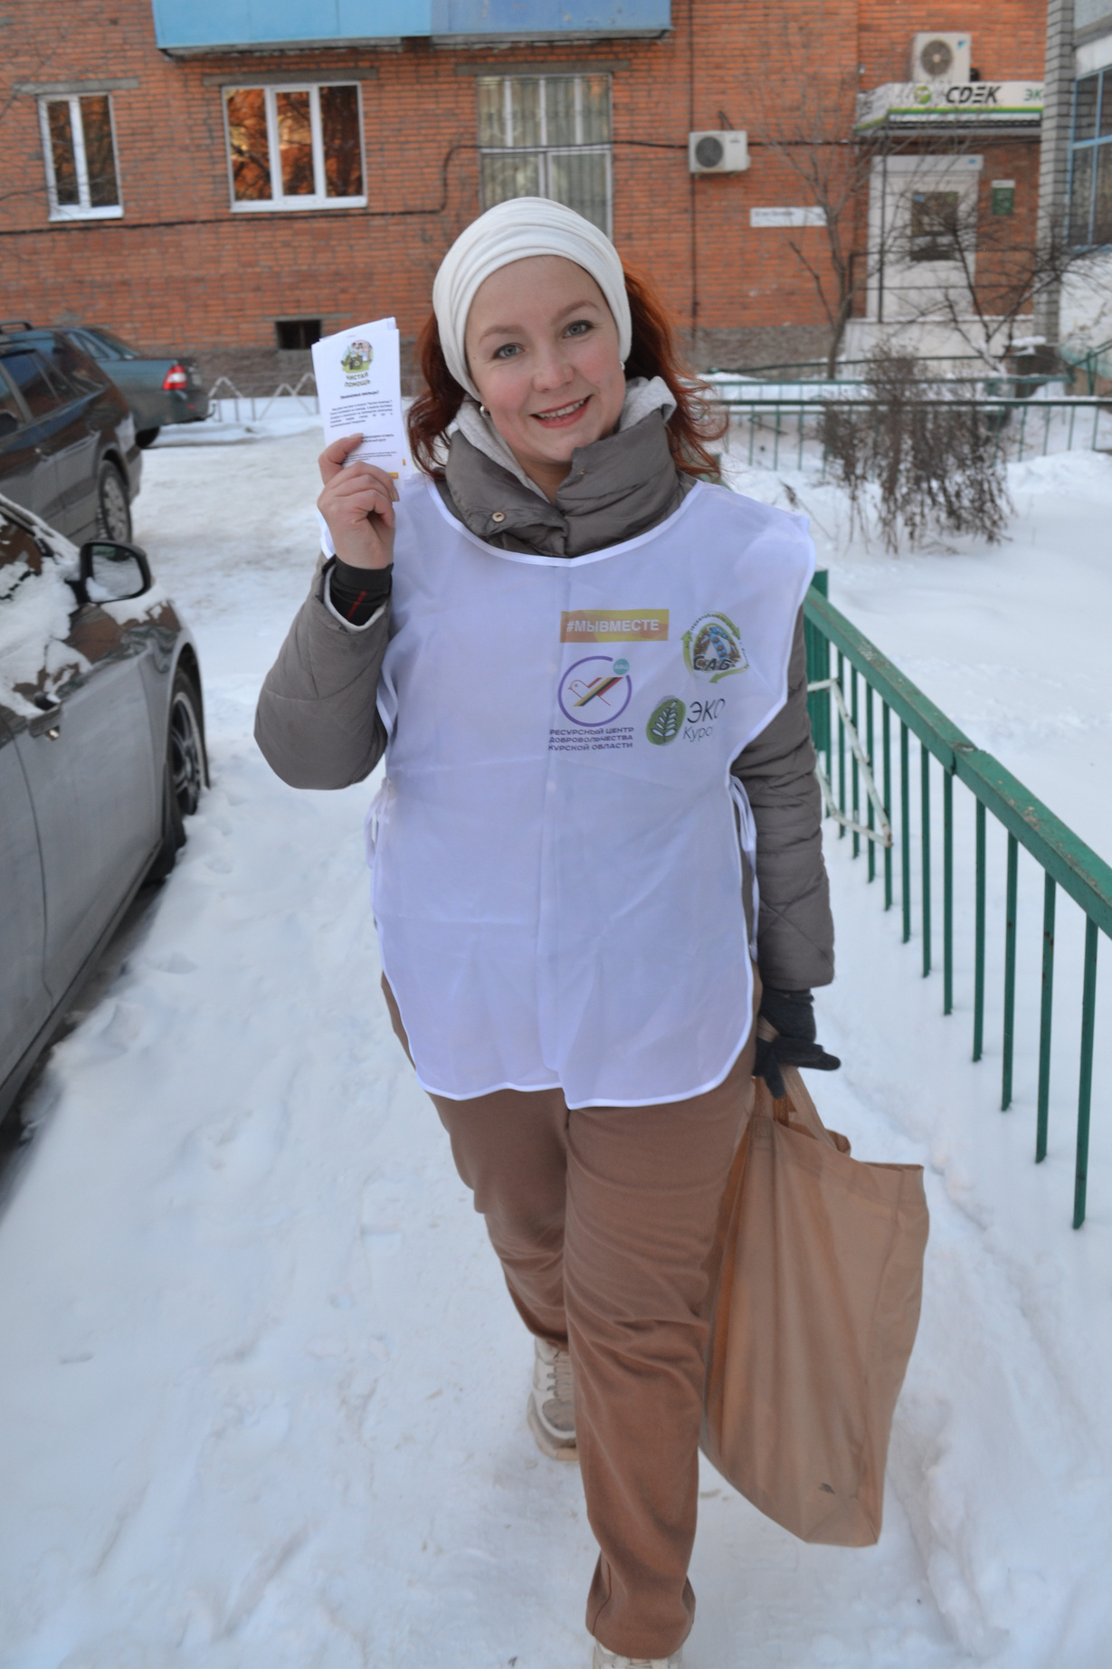
Маленький акт доброты стоит больше, чем величайшее намерение.
Оскар Уайльд
Группа экосообщества “ЭкоКурск”
https://vk.com/ecocitykursk
Телефонный номер
+7 (920) 266-90-57, 37-01-59

